Slide 1
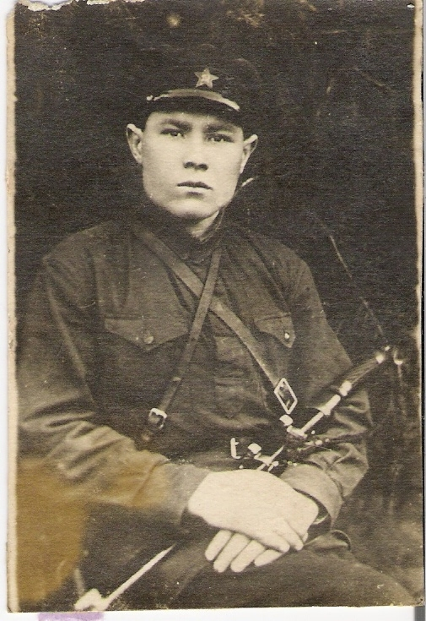
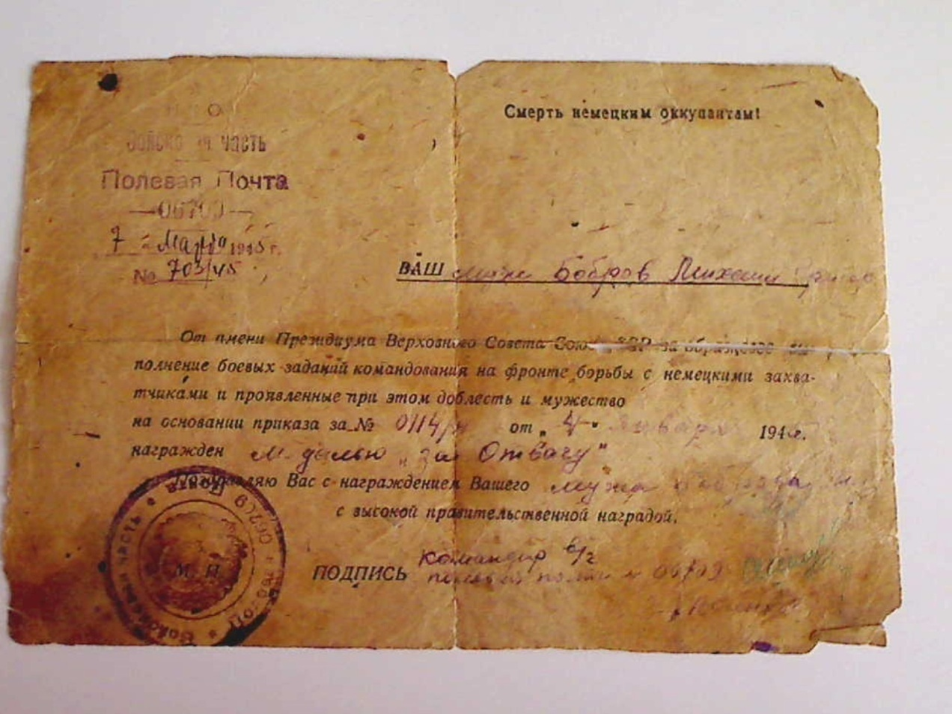
«Однополчане моего Деда ,
Боброва Михаила Григорьевича»
Я не знал своего Деда, Он ушёл на фронт в августе 1941г., моему отцу не было и 4-х лет, а 18 января 1945года Дед погиб. Ровно 70 лет назад.
Вот весь семейный архив:

Slide 2
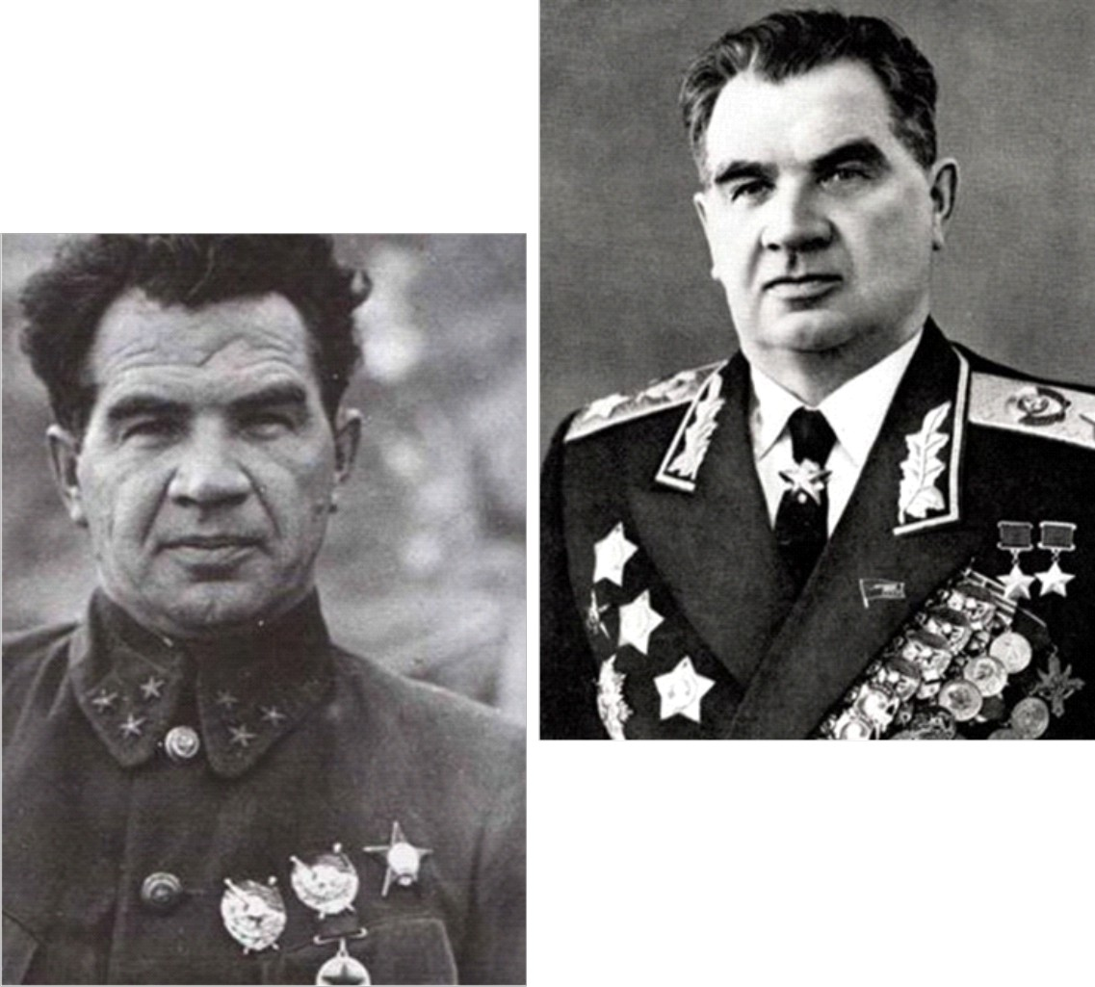
Новые сведения о боевом пути Деда, в Великой Отечественной войне, удалось узнать, в Подольском архиве, по спискам награждённых
Войсковой Части Полевая Почта № 06709 от 4января 1945г. № 0114/н Действующая Армия, медалью «За Отвагу»:
Пулемётчика 1-го стрелкового батальона
гвардии рядового Боброва Михаила Григорьевича
за подавление пулемётной точки
противника .
Оказалось, Дед служил в
100-м гвардейском полку,
35-й гвардейской Лозовской,
орденов Красного Знамени,
Суворова 2-й степени,
Богдана Хмельницкого 2-й ст.
стрелковой дивизии,
«Сталинградской армии»
Василия Ивановича Чуйкова.

Slide 3
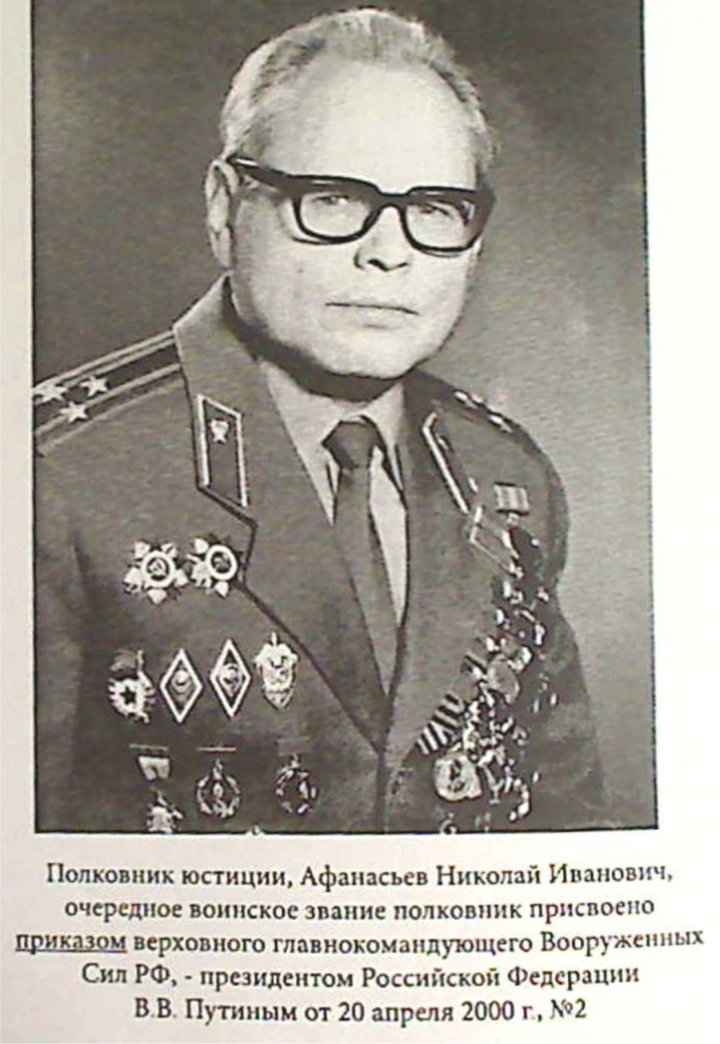
Низкий поклон и огромное Спасибо Писателю-Ветерану
35-й гвардейской стрелковой дивизии: Афанасьеву Николаю Ивановичу !
Из его книги «От Волги до Шпрее»
я много узнал о нелёгких годинах
войны и славных победах воинов
100-го гвардейского стрелкового полка.
С Афанасьевым Николаем
Ивановичем посчастливилось
встретиться 15 декабря 2013года,
Сильный, с большой душой человек ,
Настоящий патриот Отечества!

Slide 4
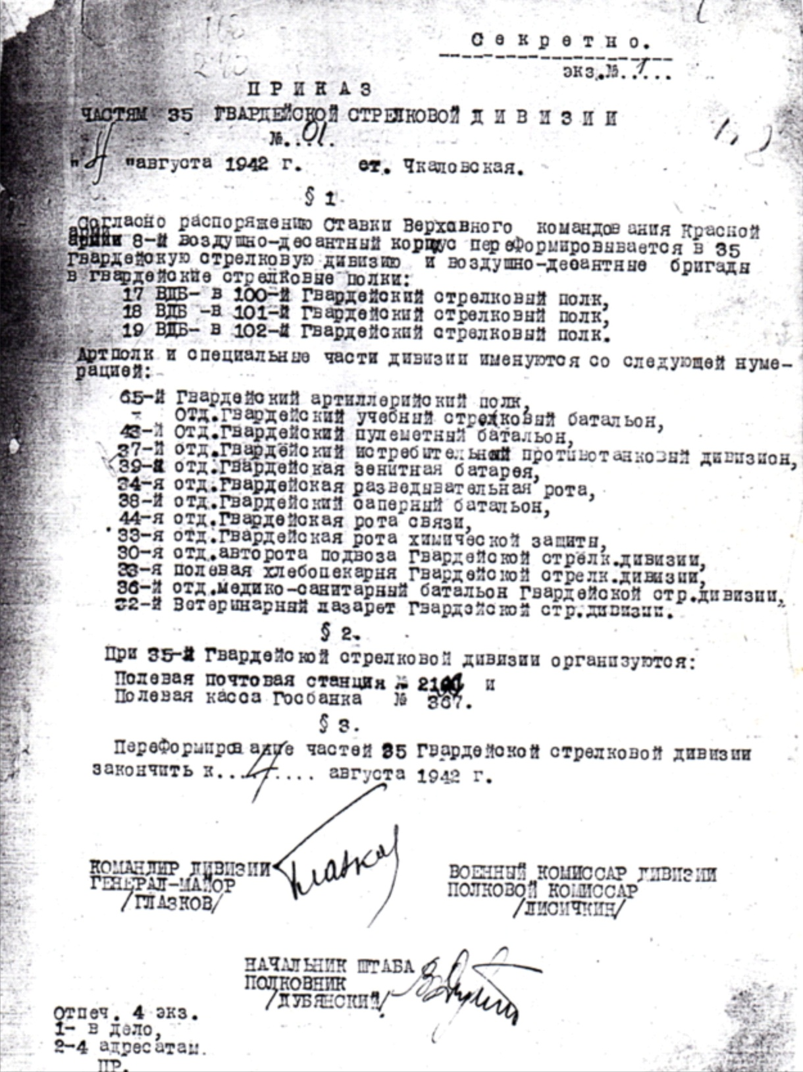
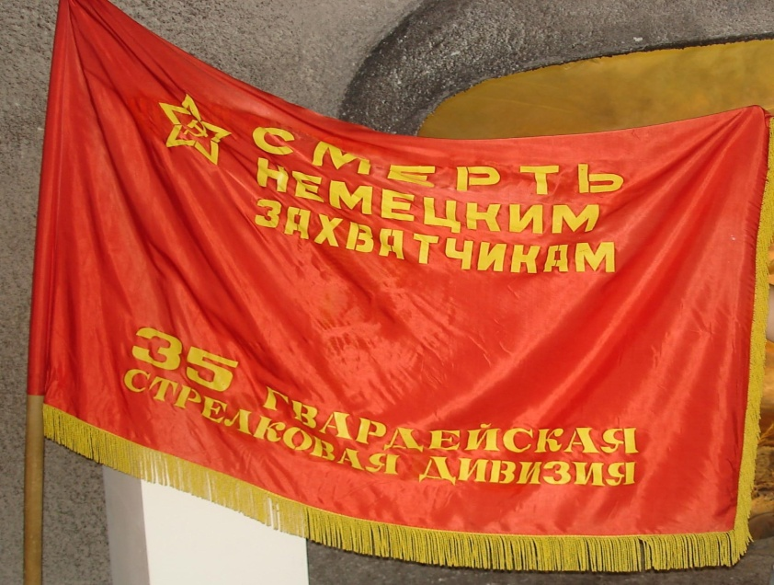
ОНИ ЗАЩИЩАЛИ
МОСКВУ
и враг не прошёл!

Slide 5
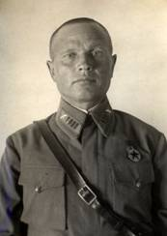
Справка
100-й гвардейский стрелковый полк
Приказом № 0329 от 29.08.1941г в РККА вводится должность командующего ВДВ.
02.08.1942г .В связи со сложившейся обстановкой Государственный комитет обороны принимает решение: на базе 8 Воздушно-десантного корпуса сформировать 35-ю гвардейскую стрелковую дивизию, командир генерал-майор Василий Андреевич Глазков (его шинель, изрешечённая
пулями и осколками находится в музее Сталинграда)
17-я Воздушно-десантная бригада
( 20.10.1941г. - 3 августа 1942г.) переформирована в 100-й гвардейский стрелковый полк
Полк участвовал в Сталинградской битве, наступлении на Донбасском направлении, в Харьковской оборонительной операции,
освобождении Левобережной и Правобережной Украины, Люблин-Брестской, Варшавско-Познанской
и Берлинской наступательных операциях.
35-й Дивизией командовали: генерал-майор
В.А. Глазков (1942), полковник В.П. Дубянский (1942), полковник Ф.А. Осташенко (1942), полковник, с января 1943 генерал-майор И.Я. Кулагин (1942 – 44), полковник Н. П. Григорьев (1944 – 45), полковник Г. Б. Смолин (1945).
генерал-майор В.А.Глазков

Slide 6
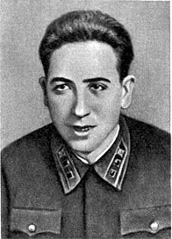
1-м освобожденным городом Украины стал город Старобельск.
Его освободили 23 января 1943г.
В освобождении принимали участие части
Юго-западного фронта, а именно:
воины 183 танковой дивизии, 35-й гвардейской и 41-й гвардейской дивизий,195 стрелковой дивизии, 106 отдельной стрелецкой бригады
4-го гвардейского стрелецкого корпуса и
1-й истребительной бригады.
В феврале в город перемещаются Верховная Рада Украины, правительство, ЦК КПУ и ЦК комсомола.
23 февраля в кинотеатре им. Чкалова состоялось торжественное заседание правительства, Верховной Рады и ЦК КПУ в честь 25-й годовщины Красной Армии. С докладом выступил Н.С. Хрущёв.
Под Сталинградом погиб Рубе́н Руи́с Иба́ррури
Герой Советского Союза, командир пулемётной роты 100-го гвардейского полка, капитан.

Slide 7
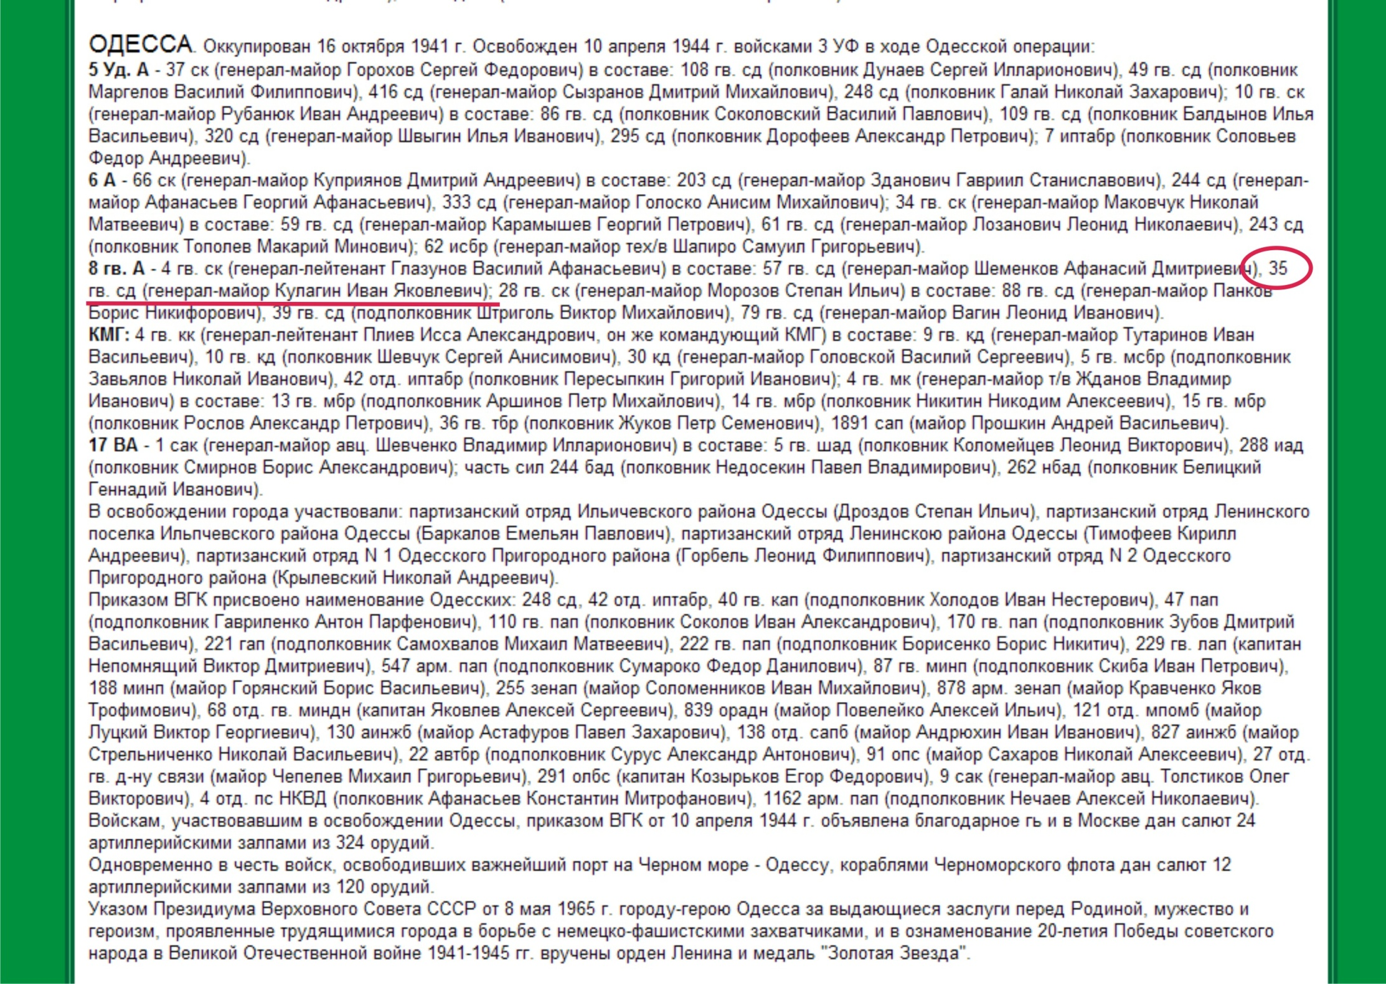

Slide 8
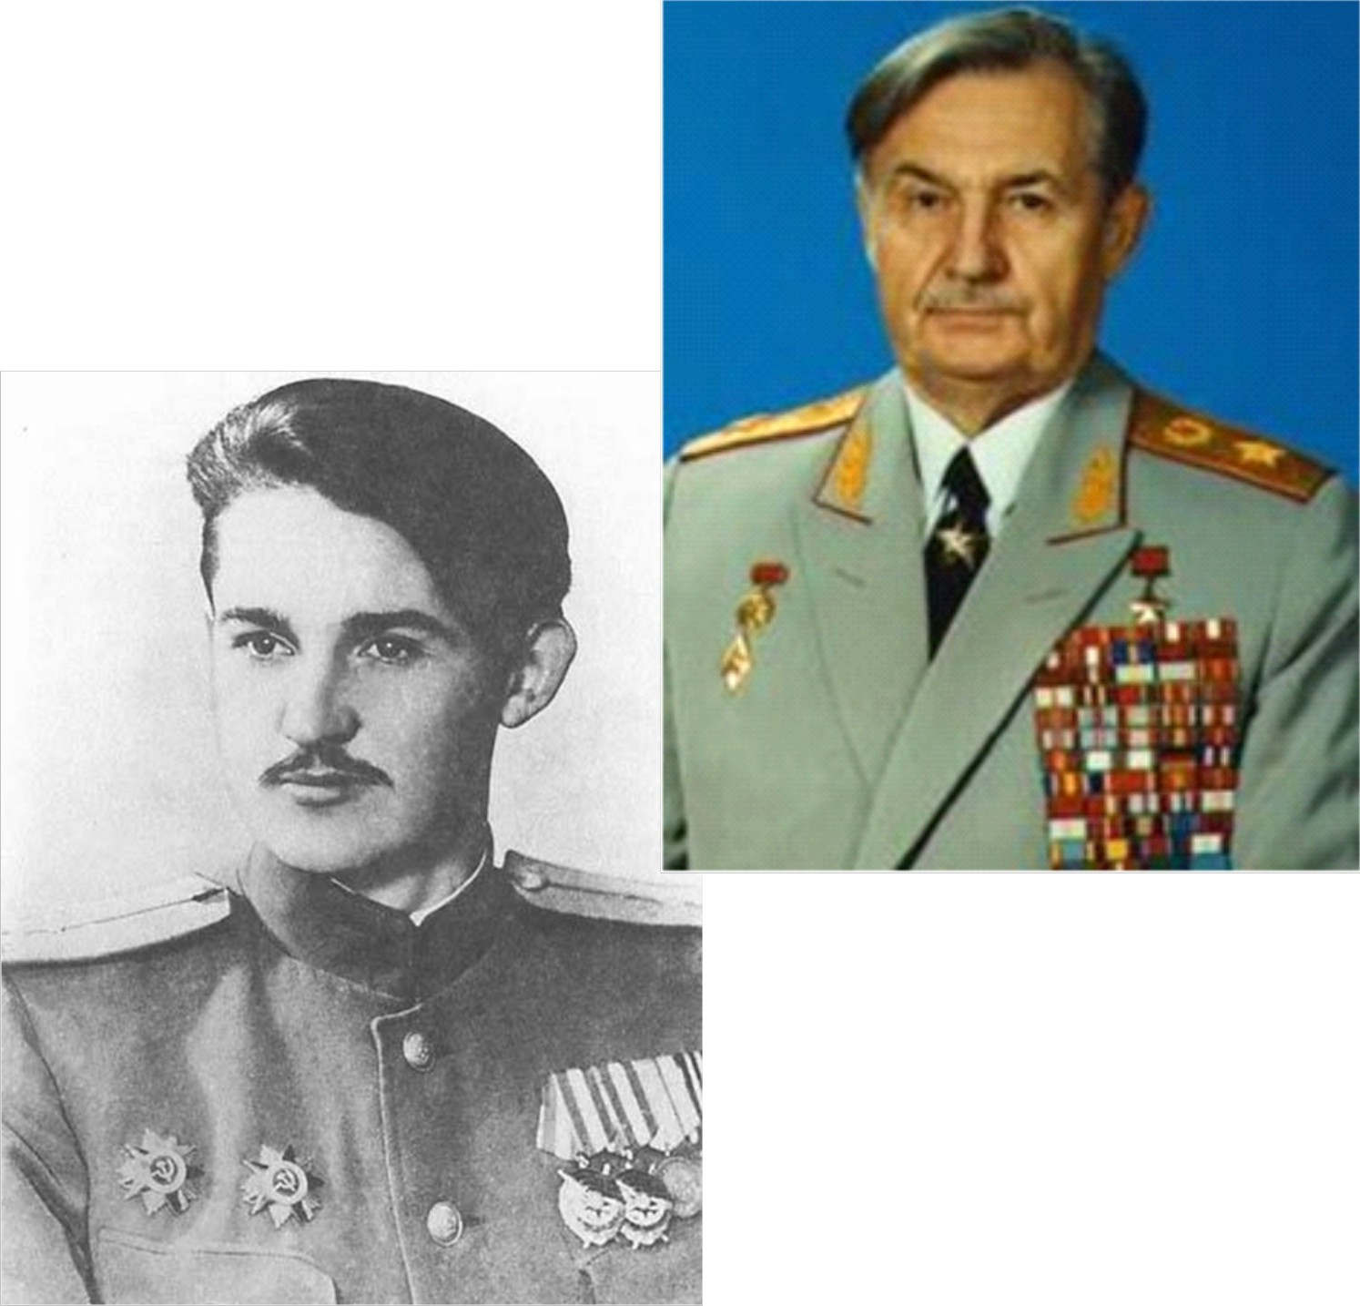
С Первым однополчанином Деда я разговаривал 15 октября 2008года.
Это легендарная личность
Валентин Иванович Варенников
Заместитель командира 100-го
гвардейского стрелкового полка,
Главнокомандующий
Сухопутными войсками,
Генерал армии,
Герой Советского Союза.
Незабываемая встреча…

Slide 9
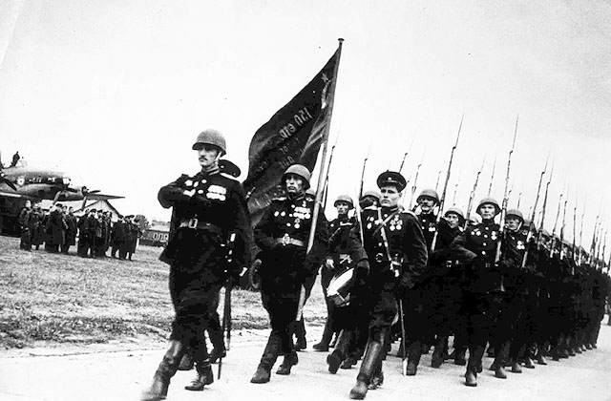
Знамя Победы почетным караулом принято на аэродроме и
доставлено в Москву.
Начальник почетного караула - капитан В.И. Варенников.
Центральный аэродром. 20 июня 1945 года.

Slide 10
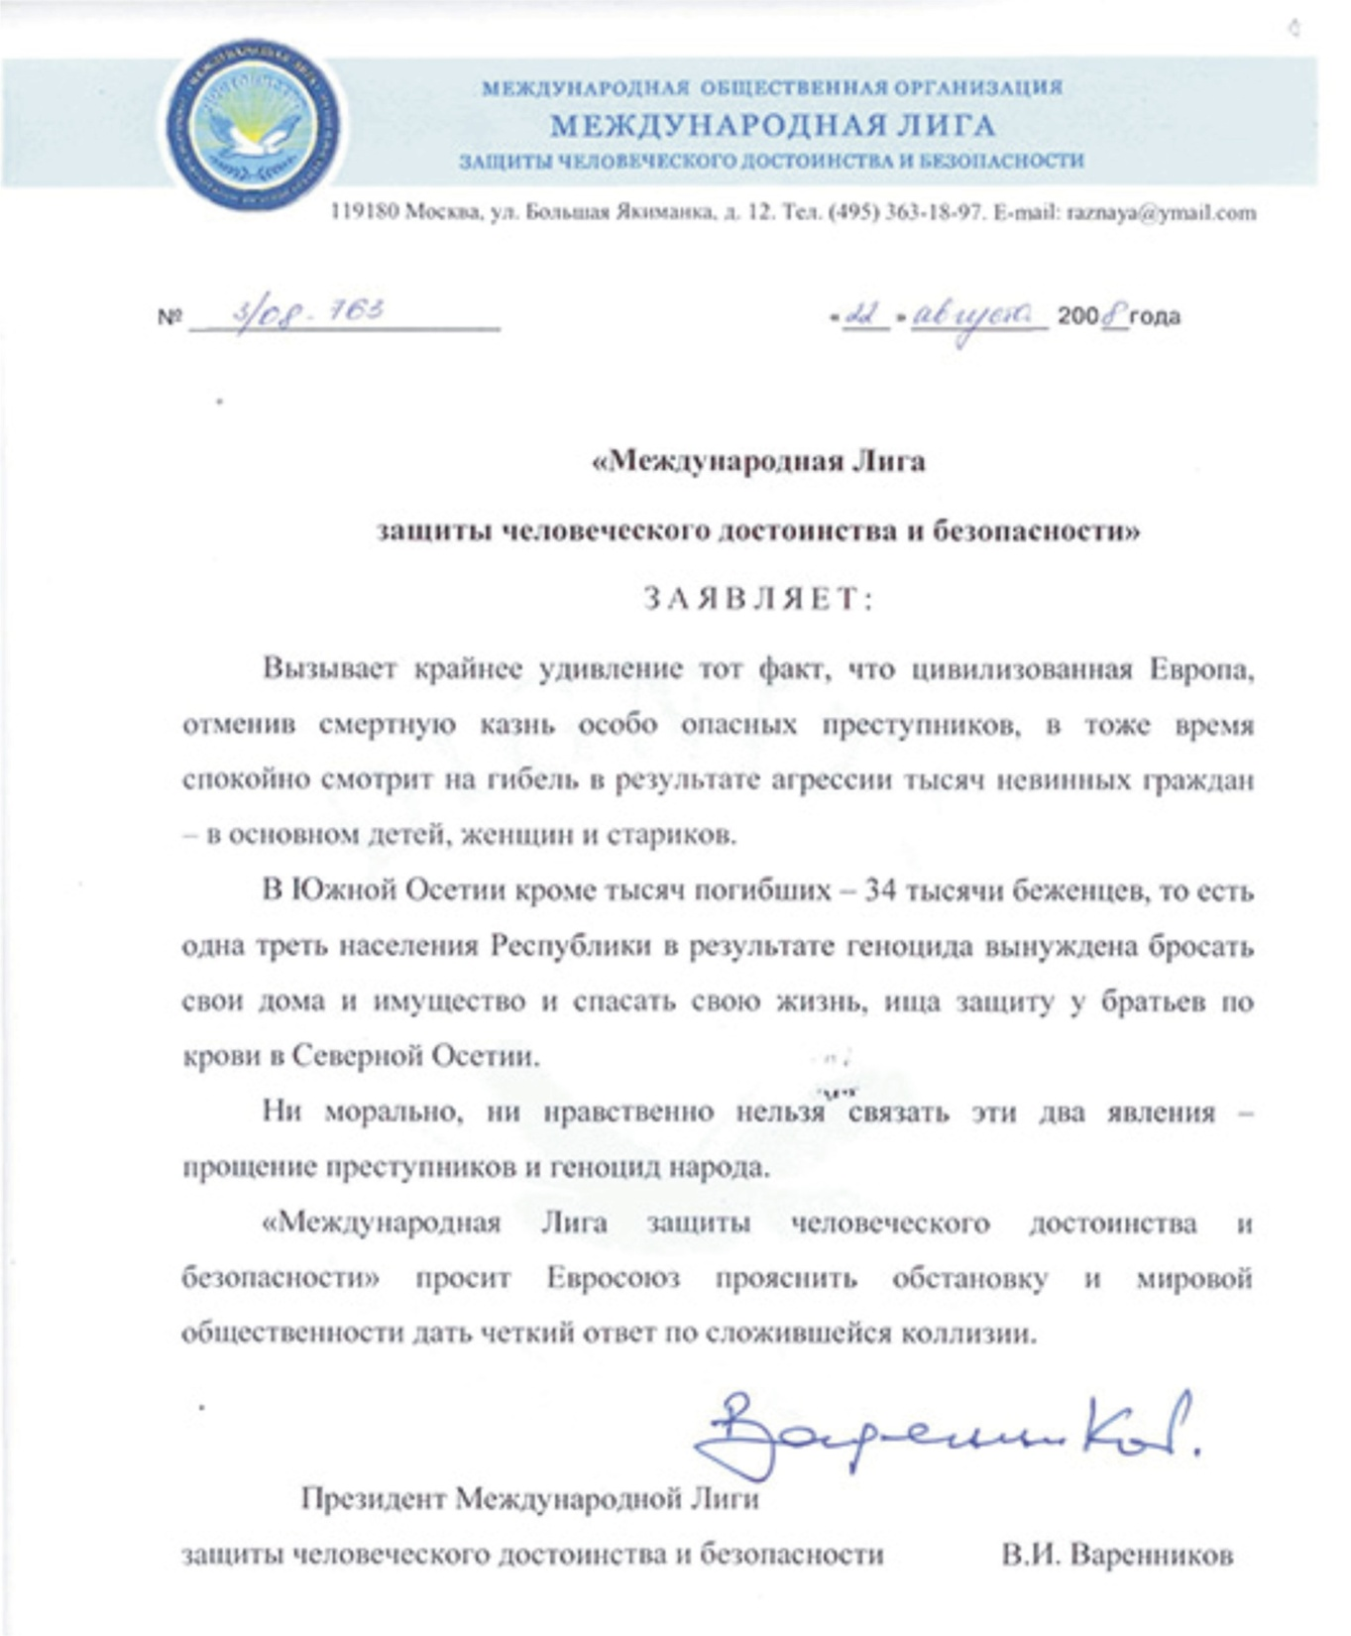
Как сегодня не хватает Валентина Ивановича Варенникова, его авторитетной и честной позиции…

Slide 11
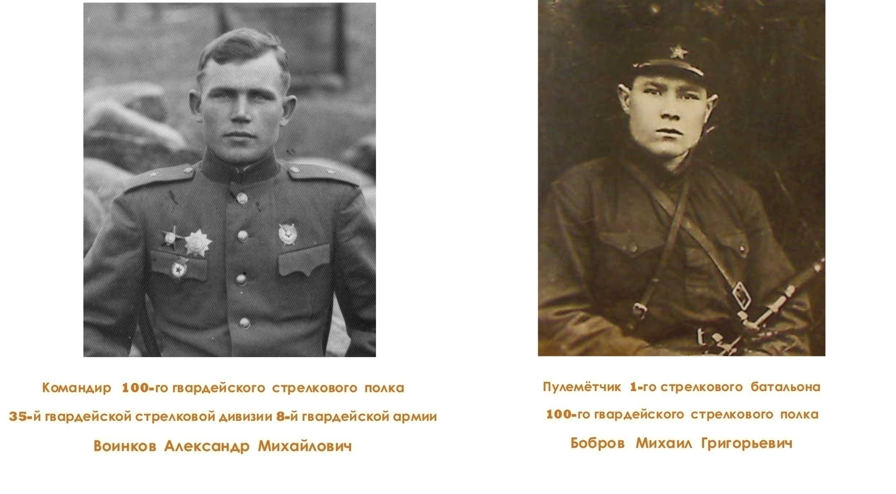
Фотографию, одного из отважных командиров 100-го гвардейского стрелкового полка, подарил внук Воинкова Александра Михайловича, героически погибшего под Берлином .

Slide 12
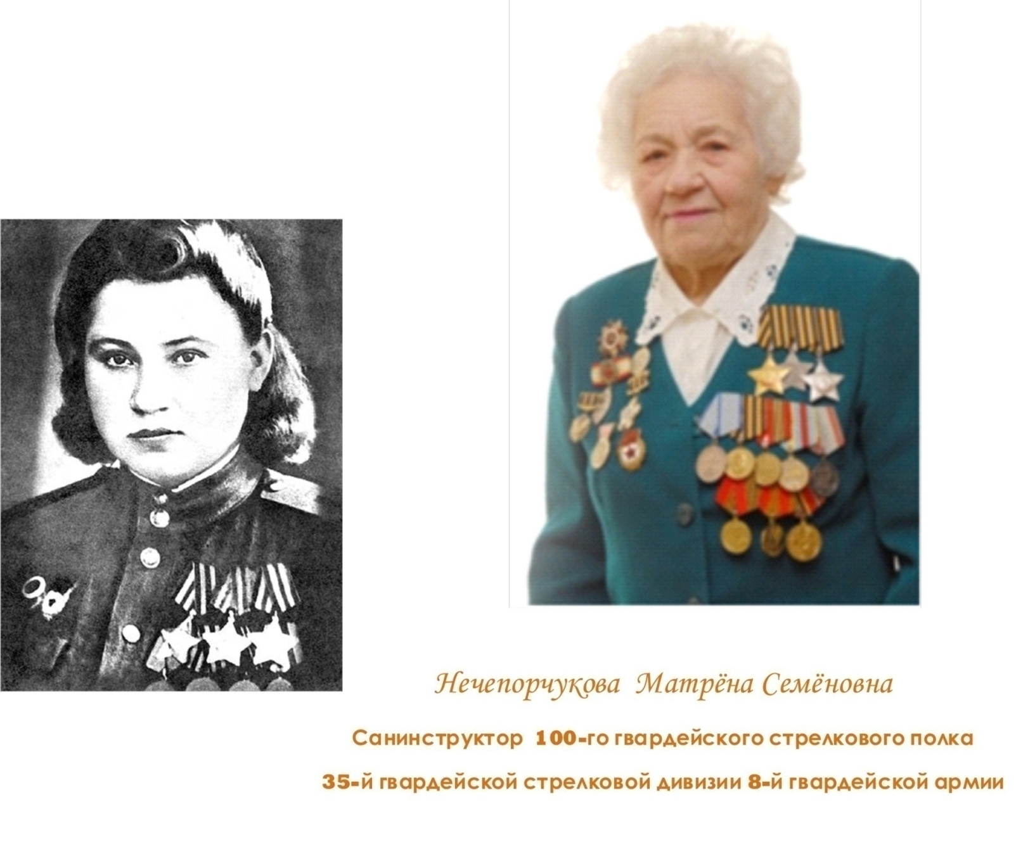
3 апреля 2014г. исполнилось 90-лет Матрёне Семёновне Нечепорчуко́вой, одной из 4-х женщин полных кавалеров ордена Славы, санинструктора
100-го гвардейского стрелкового полка.

Slide 13
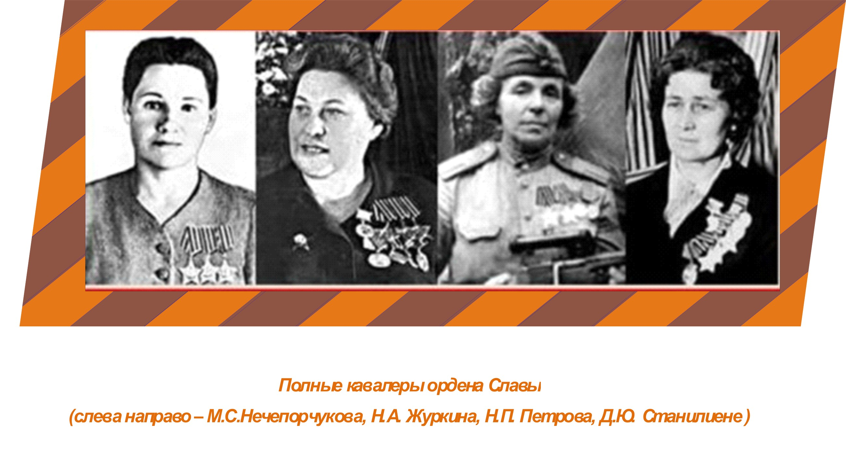

Slide 14
По решению Ветеранов и потомков воинов 100-го гвардейского полка,
35-й гвардейской стрелковой дивизии, «Сталинградской армии» Василия Ивановича Чуйкова, был разработан Международный Автопробег «Дорогой СЛАВЫ»
1-й этап Автопробега Россия – Украина 2014г.
1 апреля – 15 апреля 2014 года
2-й этап Автопробега Россия - Польша 2015г.
3-й этап Автопробега Россия - Германия 2015г.

Slide 15
МЕЖДУНАРОДНЫЙ АВТОПРОБЕГ «Дорогой Славы»
1-й этап АВТОПРОБЕГА
Россия – Украина 2014г.
Посвящён 90-летию Матрёны Семёновны Нечепорчуко́вой, одной из 4-х женщин полных кавалеров ордена Славы, санинструктора 100-го гвардейского полка «Сталинградской армии» Василия Ивановича Чуйкова и 70-летию освобождения г.Одессы.
МАРШРУТ проложен по знаковым местам гвардейцев 100-го полка: рядовых, сержантов, младших офицеров, командира полка и командующего
8-й (62-й) гвардейской армии.
2-й этап АВТОПРОБЕГА Россия – Польша 2015г.
Посвящён 70-летию Висло-Одерской стратегической наступательной операции.
3-й этап АВТОПРОБЕГА Россия –Германия 2015г.
Посвящён 70-летию Победы нашего народа в Великой Отечественной войне.
МАРШРУТ 1-го этапа АВТОПРОБЕГА «Дорогой Славы»
Москва (торжественный старт автопробега - Васильевский спуск) – Серебряные Пруды – Воронеж – Ставрополь (3 апреля) – Краснодар – Ростов-на-Дону – Гуково – Алчевск – Донецк – Мариуполь – Севастополь – Одесса (10 апреля) – Запорожье – Днепропетровск – Харьков – Белгород – Курск – Орёл – Тула – Москва (церемония закрытия автопробега - Поклонная Гора).
СРОКИ ПРОВЕДЕНИЯ
1 апреля – 15 апреля 2014 года

Slide 16
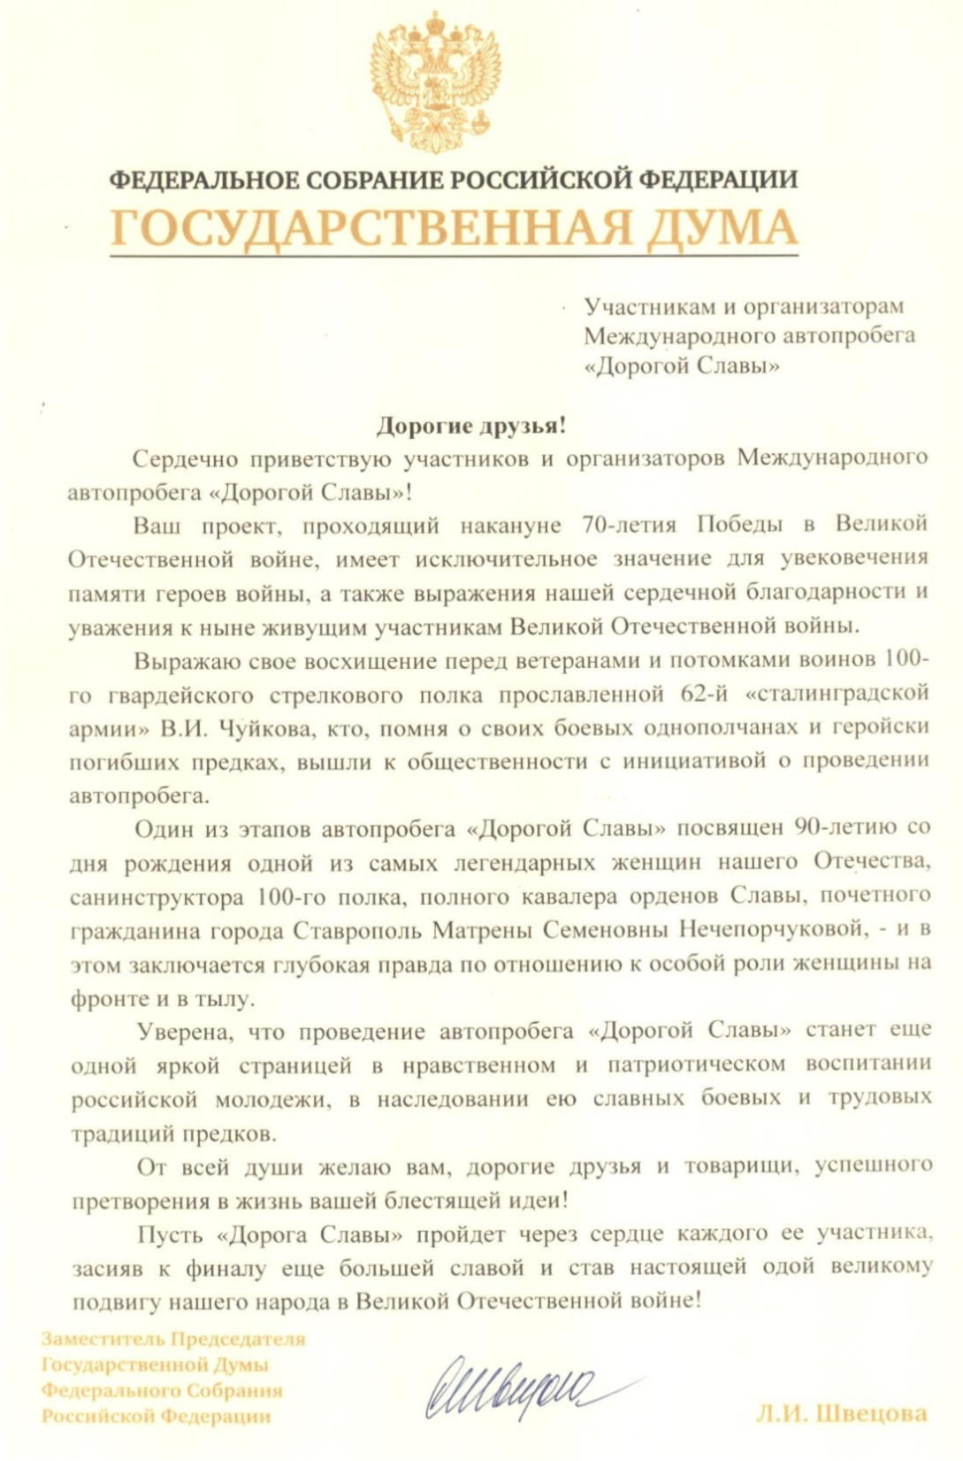
АВТОПРОБЕГ «Дорогой СЛАВЫ» поддержали:
Заместитель Председателя Государственной Думы Федерального Собрания Российской Федерации
Швецова Л.И.
Российский государственный военный историко-
культурный центр при Правительстве
Российской Федерации
Союз Женщин России
Федеральное агентство по делам Содружества
Независимых Государств, соотечественников,
проживающих за рубежом, и по международному гуманитарному сотрудничеству
Московский городской Совет ветеранов войны, труда, Вооружённых Сил и правоохранительных органов
Российская Ассоциация Героев
Клуб Героев Советского Союза, Героев Российской
Федерации и полных кавалеров ордена Славы
Центр гуманитарного и делового сотрудничества с соотечественниками за рубежом – Московский Дом соотечественника
Международная Лига защиты человеческого
достоинства и безопасности
"Солдаты XXI века против войн"

Slide 17
К великому сожалению, по причине обострения политической обстановки на Украине, решено было сократить масштаб Автопробега
«Дорогой СЛАВЫ» .
Но главная цель, Чествование с 90-летним Юбилеем Матрёны Семёновны Нечепорчуко́вой, санинструктора 100-го гвардейского полка «Сталинградской армии» Василия Ивановича Чуйкова , полного кавалера ордена Славы в городе Ставрополь - СОСТОЯЛОСЬ ! ! !
И как могло быть иначе ?!
Ведь это Она была в раннем, грандиозном январском наступлении 1945года во спасение союзников, а свой боевой путь Матрёна Семёновна завершила участием в Берлинской стратегической операции.
Она была с теми, кто захватил бункер имперской канцелярии и через ряды Её , 100-го гвардейского полка, шла, моля о капитуляции ,элита третьего рейха, на наблюдательный пункт командующего 8-й гвардейской армией генерал-полковника Василия Ивановича Чуйкова.
Там же генерал Кребс сообщил командарму о самоубийстве Гитлера …

Slide 18
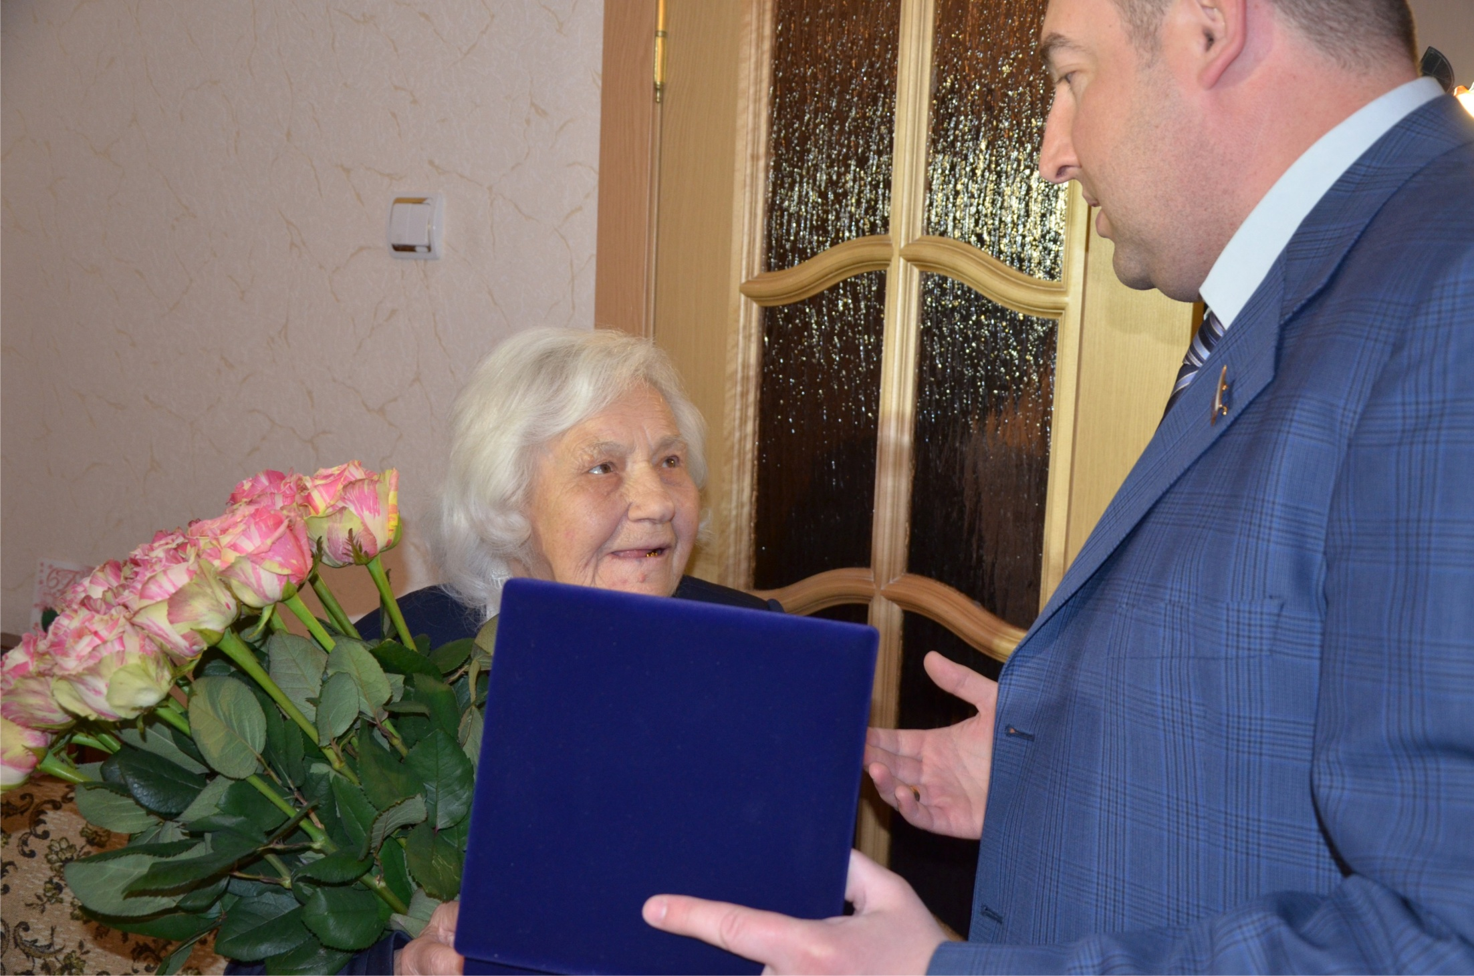

Slide 19
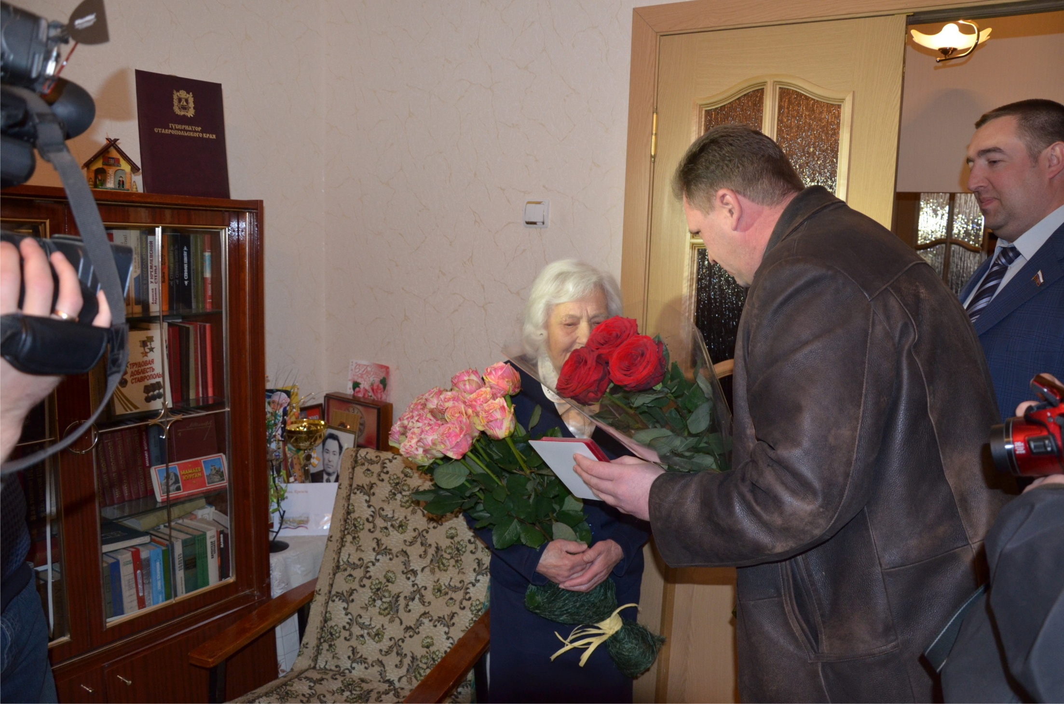

Slide 20
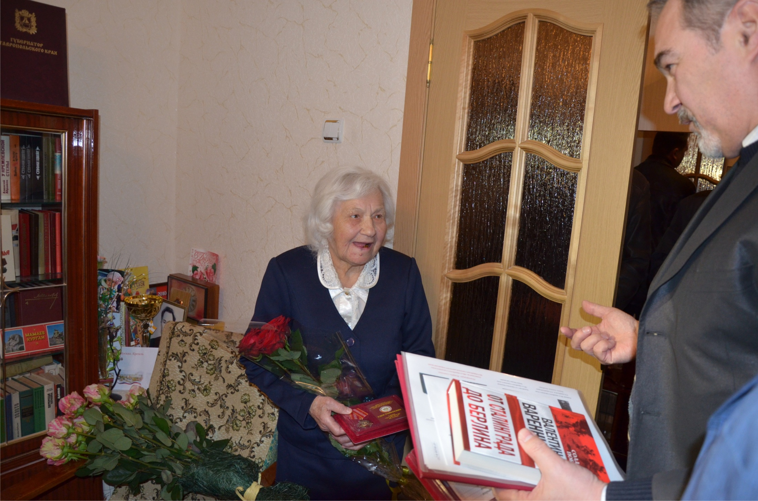

Slide 21
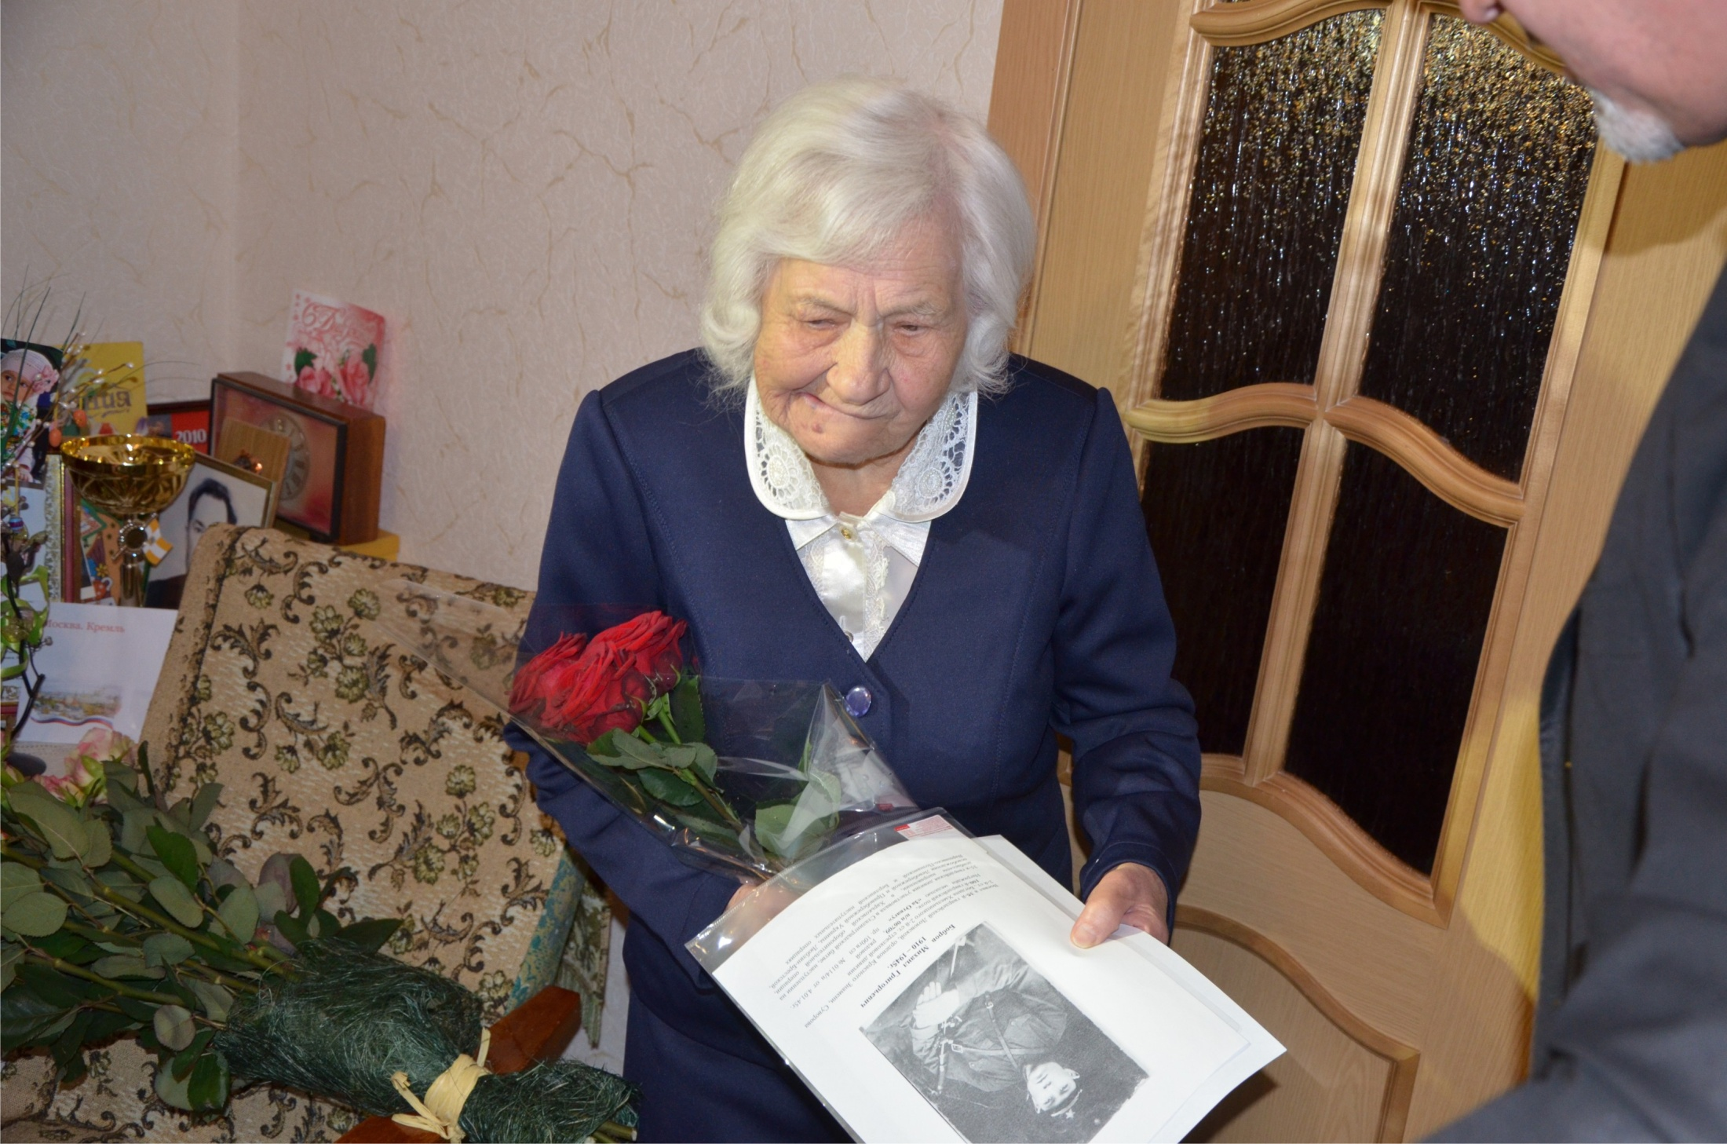

Slide 22
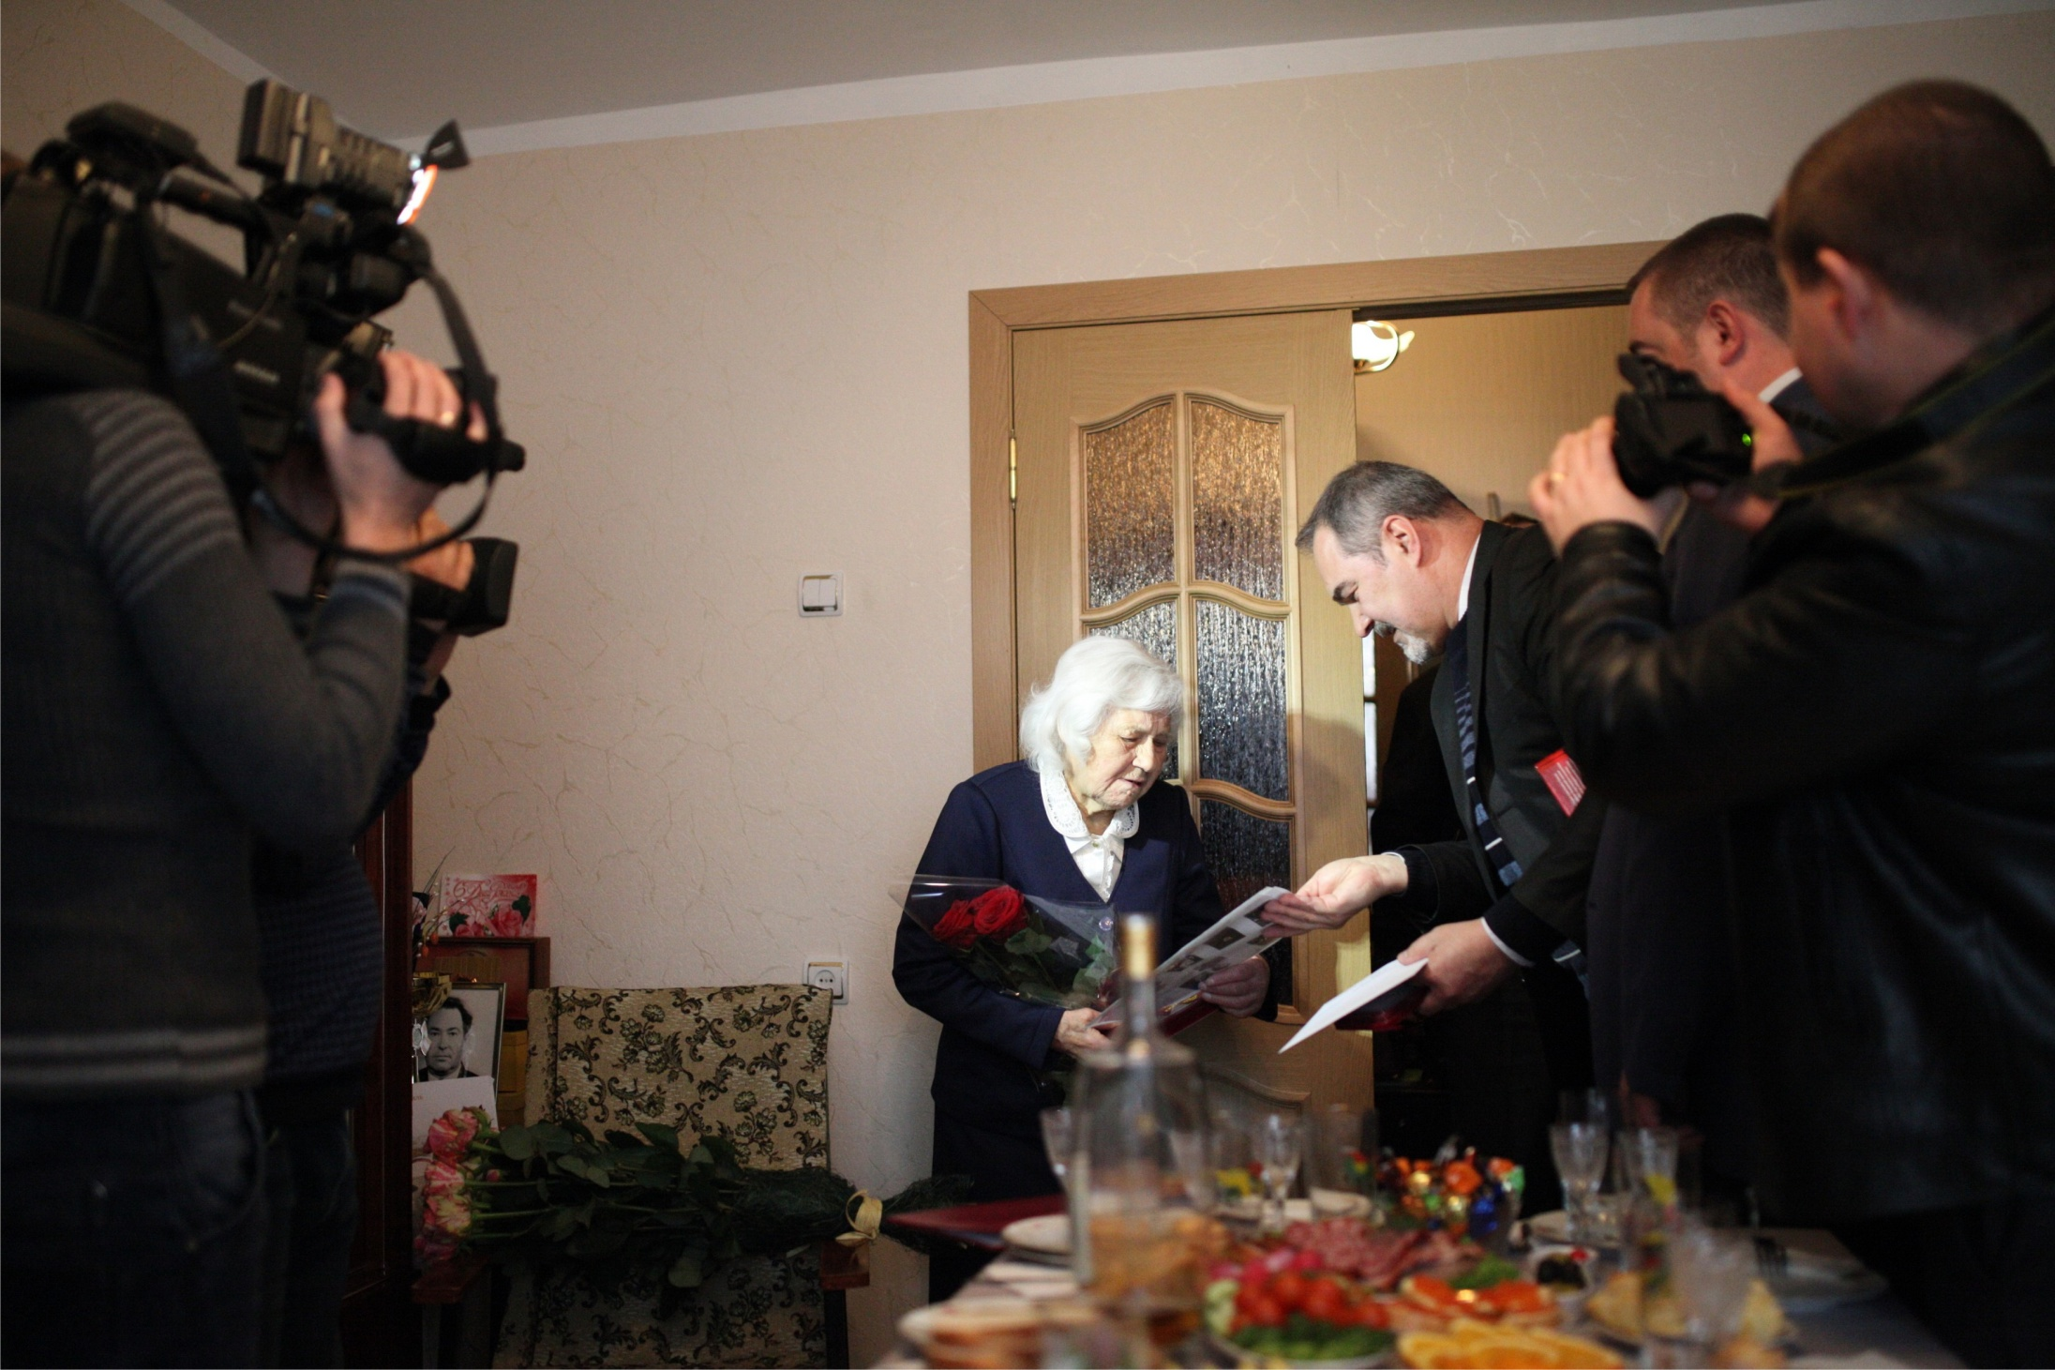

Slide 23
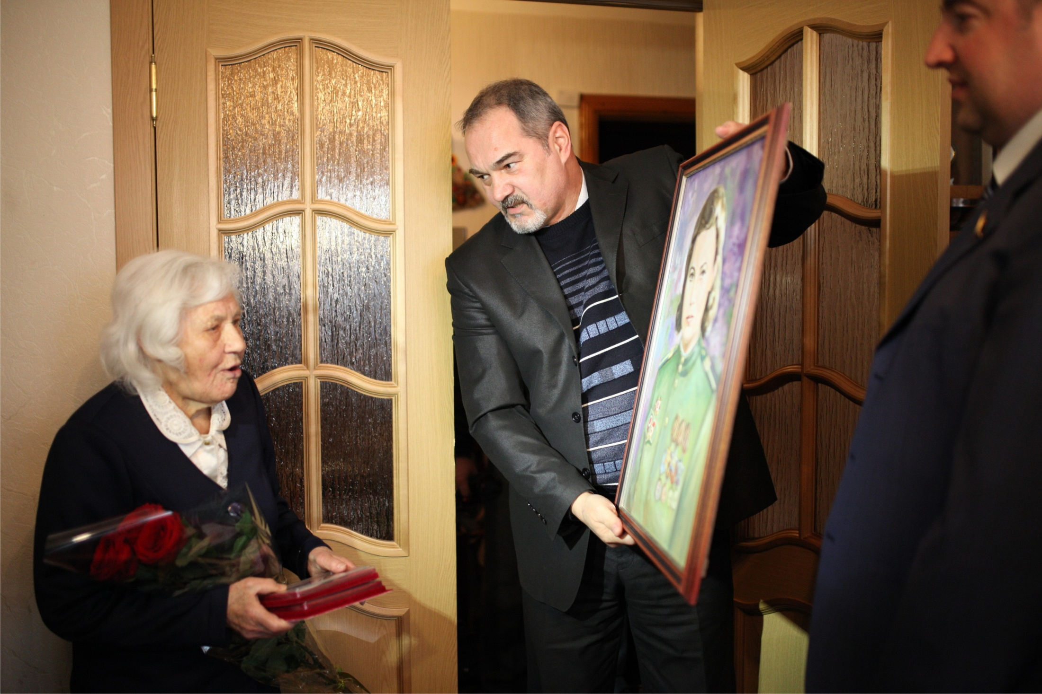

Slide 24
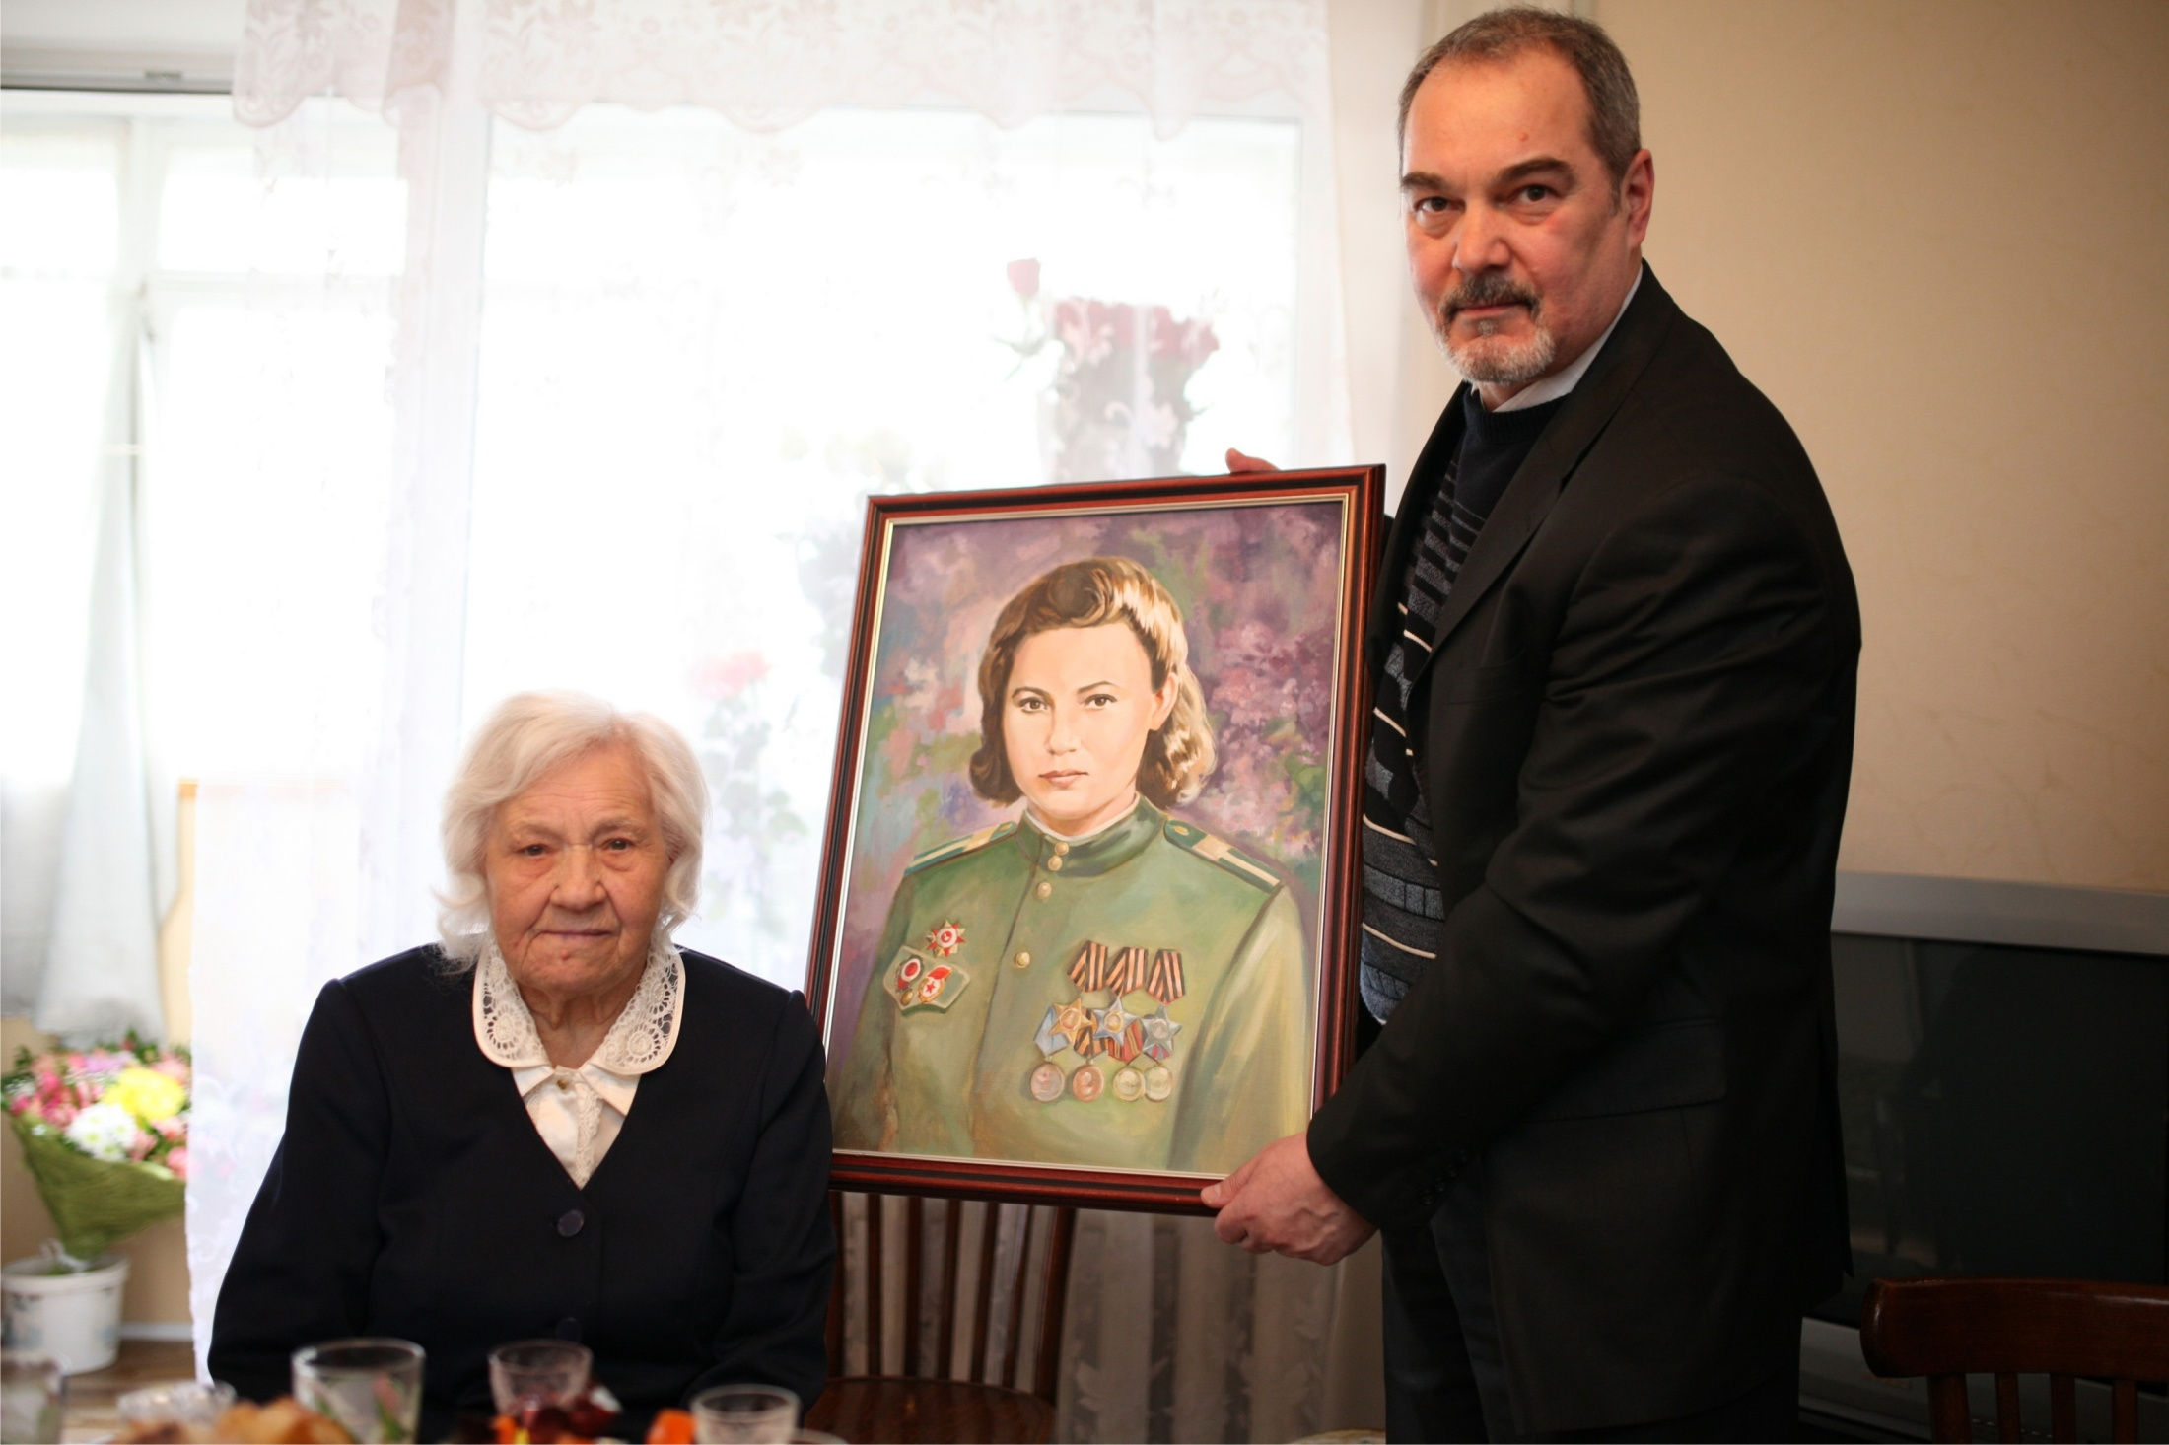

Slide 25
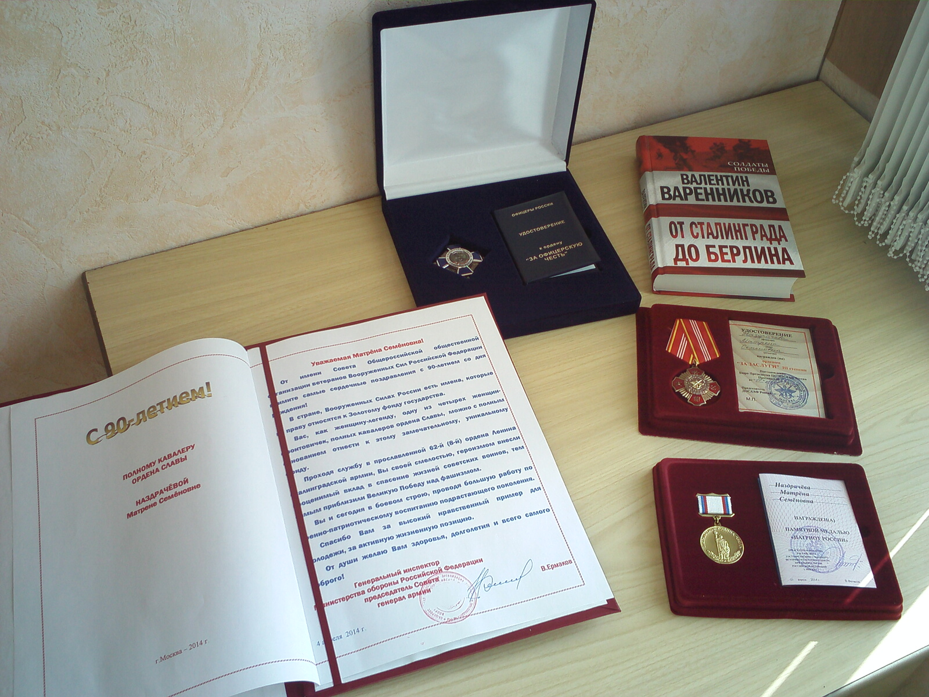

Slide 26
Мы ВДВ
Мы ВДВ – крылатый меч России,
Надежда Отчизны родной,
Величье твоё прославляем,
Здесь каждый легенда, герой!
Припев:
Десант, вперёд и выше,
Отвага, честь с тобой,
Дыханье ветра слышим,
Атака, снова бой.
Братство воинов – грозная сила,
Супостат, прочь беги, пока цел.
Подвиг дедов Земля не забыла,
Бьём врага, как Суворов велел!
Припев:
Ведёт Судьба дорогой Славы,
Трудный путь, особый приказ.
Нет дороже любимой Державы,
Мы десант: «Никто кроме нас!»
Припев:
СПАСИБО ВАМ,
ФРОНТОВИКИ !!!
ВЫ НАМ ПРИМЕР
СЛУЖЕНИЯ РОССИИ !!!
Автор
Бобров Ю.В. 2015 г.

